Slide 1


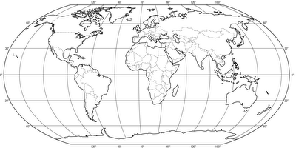
200819123 Carlos González
201110951 Sandra Gómez
201110949 Andrés Erazo
201117818 David Pérez
201110544 Willian Idrobo
201110856 Erik Arcos
Internacional

Slide 2


Internacional
Agenda
Desarrollo Proceso de negocio
Arquitectura de negocio
Vista funcional
Vista despliegue
Trabajo desarrollado
Dificultades encontradas
Plan de implementación
Descripción
Priorización y estimación de esfuerzo
Roadmap de proyectos
Metodología de desarrollo
Costos
Conclusiones
Preguntas?

Slide 3

Internacional
Desarrollo Proceso de negocio

Slide 4
Internacional
Desarrollo Proceso de negocio - Arquitectura de negocio
Mapa de procesos
Nivel 1 = Categoría | Nivel 2 = Grupo de Procesos | Nivel 3 = Proceso | Nivel 4 = Actividad
Procesamiento de Mensajes | Realizar Contrato entre partes | Definir Contrato | Seleccionar Fabricante
 |  |  | Seleccionar Producto y Cantidades
 |  |  | Calcular precio promedio producto (sugerido)
 |  |  | Definir Tiempo
 |  |  | Enviar Solicitud de Contrato a Market Place
 |  | Almacenar Solicitud de Contrato | Radicar en el sistema
 |  |  | Enviar solicitud de contrato a fabricante
 |  | Aprobar solicitud de contrato | Aprobar / Desaprobar solicitud
 |  |  | Modificar precio del contrato
 |  |  | Informar rechazo de solicitud
 |  |  | Informar aceptación de contrato
 |  | Cerrar Contrato por por parte de comercio | Cerrar Contrato
 |  |  | Aprobar Contrato
 |  |  | Notificar Contrato

Slide 5
Internacional
Desarrollo Proceso de negocio - Arquitectura de negocio
Proceso de negocio – Contrato entre partes
Nombre | Descripción
Consultar fabricantes conocidos | Buscar todos aquellos fabricantes con los cuales previamente se han realizado operaciones de órdenes de compra.
Seleccionar fabricante | El comercio selecciona el fabricante de la lista de fabricantes conocidos.
Seleccionar producto y cantidades | El comercio selecciona uno de los productos del listado de productos ofrecidos por el fabricante y la cantidad requerida para el mismo.
Calcular precio promedio producto | Se calcula el precio promedio como el promedio de los precios ofrecidos por el fabricante en las diferentes órdenes de compra de las operaciones realizadas.
Definir tiempo | El comercio especifica la periodicidad, la duración y la fecha en la que inicia el contrato
Enviar solicitud de contrato a MP | Se envía la solicitud de contrato con los datos seleccionados anteriormente para ser radicada en el Market Place.
Radicar en el sistema | Se crea la solicitud de contrato en el MarketPlace
Enviar solicitud de contrato a fabricante | Se comunica al fabricante de la creación de la solicitud de contrato
Aprobar / Desaprobar solicitud | EL fabricante escoge si aprobar o desaprobar la solicitud de contrato
Modificar precio del contrato | El fabricante puede modificar el precio del contrato mientras no se haya aprobado el contrato. Este cambio en el precio del contrato puede ser únicamente por un precio menor al que ya se le ha informado al comercio.
Rechazar e informar estado de solicitud | Se rechaza la solicitud de contrato en el Market Place y se informa al comercio.
Informar aceptación de contrato | Se informa al comercio que se ha aprobado su solicitud
Cerrar contrato | Se hace la confirmación del cierre del contrato.
Aprobar Contrato | Se hace la creación del contrato en el Market Place
Notificar Contrato | Se notifica a la creación del contrato al fabricante y comercio

Slide 6
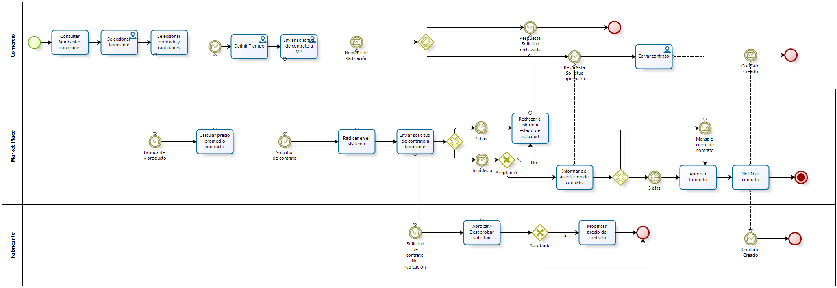
Internacional
Desarrollo Proceso de negocio - Arquitectura de negocio
Proceso de negocio – Contrato entre partes

Slide 7
Internacional
Desarrollo Proceso de negocio - Vista funcional
 |  |  |  |  | Familia Module ( X ) C&C ( ) Allocation ( ) Estilo Arquitectural Capas
 |  |  |  |  | Convención Relación:
Título: Modelo estático de descomposición |  | ID: PV01 | Nivel Profundidad: Nivel 1 |  | Nomenclatura: Paquetes
Arquitecto: David Perez | Grupo: INGENIUM |  |  | Fecha: | Versión: 1.0

Slide 8
Internacional
Desarrollo Proceso de negocio - Vista Despligue
 |  |  |  |  | Familia Module ( ) C&C ( X ) Allocation () Estilo Arquitectural Módulos
 |  |  |  |  | Convención Relación
Título: Modelo de plataforma de ejecución |  | ID: PV01 | Nivel Profundidad: Nivel 2 |  | Nomenclatura: UML
Arquitecto: Mauricio Erazo | Grupo: INGENIUM |  |  | Fecha: | Versión: 1.0

Slide 9
Internacional
Desarrollo Proceso de negocio - Vista Dependencia Tecnológica
Componente | Requiere
Servidor Aplicaciones GlassFish 2.1 | Java JDK 6 JRE 6 Microsoft Windows 2003 Home Premium
Servidor Aplicaciones Oracle WebLogic Server 11g | Java JDK 6 JRE 6 Microsoft Windows 2003 Home Premium
Sistema Operativo | Microsoft Windows 2003 Home Premium Enterprise Edition SP2 Disco Duro 60 GB RAM: 12GB Intel Xeon X5560
Servidor Web | WAMP Server 2.0 (Apache, MySQL, PHP 5, PHPMyAdmin)
Oracle OSB 11g | WebLogic 10.3 Microsoft Windows 2003 Home Premium
ContractManager | GlassFish 2.1
POManager | GlassFish 2.1
MarketPlace OSB | WebLogic 10.3 Oracle OSB 11g
MarketPlace Portal | Wamp Server 2.0 GlassFish 2.1 Oracle WebLogic Server 11g

Slide 10

Internacional
Plan de implementación

Slide 11
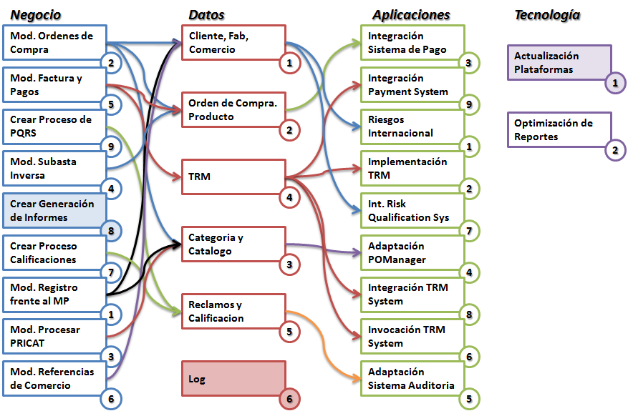
Internacional
Plan de implementación - Descripción
Relación entre los proyectos de las diferentes vistas Arquitecturales

Slide 12
Internacional
Plan de implementación - Priorización y estimación de esfuerzo
Priorización de proyectos consolidados
Proyecto Consolidado | Nombre del Proyecto | Proyectos Asociados
PC01 | Órdenes de Compra | PN02, PN08, PD01, PD02, PD03, PD06, PA01, PA03, PA04, PA07,PT01,PT02
PC02 | Subasta Inversa | PN04, PN08, PD02, PD06, PA03, PT01, PT02
PC03 | Facturación | PN05, PN08, PD02, PD04, PD06, PA02, PA03, PA06, PA08, PA09, PT01, PT02
PC04 | Registro de Entidades | PN01, PN03, PN06, PN08,PD01, PD03, PD06,PA01, PA07, PA04,PT01, PT02
PC05 | PQRS | PN08, PN09,PD05, PD06,PA05,PT01, PT02
PC06 | Calificaciones | PN07, PN08,PD05, PD06,PA05,PT01, PT02
Priorización de proyectos consolidados
ID | Nombre del Proyecto | Total | Prioridad
PC01 | Órdenes de Compra | 4,18 | 1
PC02 | Subasta Inversa | 3,98 | 3
PC03 | Facturación | 4,11 | 2
PC04 | Registro de Entidades | 3,91 | 4
PC05 | PQRS | 3,91 | 5
PC06 | Calificaciones | 3,73 | 6
Proyecto Consolidado | Nombre del Proyecto | Esfuerzo Ajustado
PC01 | Órdenes de Compra | 1280,5
PC02 | Subasta Inversa | 240
PC03 | Facturación | 702
PC04 | Registro de Entidades | 324
PC05 | PQRS | 1296
PC06 | Calificaciones | 252
 | Total | 4094,5

Slide 13
Internacional
Plan de implementación - Roadmap
TO-BE
Ordenes de Compra
Subasta Inversa
Registro de Entidades
Facturación
PQRS
Internacional
Calificaciones
Proyecto | Tiempo (días)
Órdenes de Compra | 70
Subasta Inversa | 14
Registro de Entidades | 18
Facturación | 39
PQRS | 72
Calificaciones | 14
Total | 227
AS-IS
Tiempo de desarrollo

Slide 14
Internacional
Plan de implementación - Roadmap
Ciclo 1 – Ordenes de Compra
Estrategia
Ciclo 2 – Subasta Inversa
Estrategia
Ciclo 3 – Registro entidades
Estrategia
Planificación
Requerimientos
Diseño
Implementación
Pruebas
Postmortem
Planificación
Requerimientos
Diseño
Implementación
Pruebas
Postmortem
Planificación
Requerimientos
Diseño
Implementación
Pruebas
Postmortem

Slide 15
Internacional
Conclusiones

Slide 16

Internacional
Preguntas?

